Slide 1
Evidencia Científica
CENTRO CARDIOVASCULAR REGIONAL
ASCARDIO
GRUPO 6
Dra. Nidia Rebeca Sánchez
Dr. Irvin Terán (RELATOR)
Dr. María Caon
Dr. Joel Jaurez
Marzo 2018

Slide 2
INTRODUCCION
¿cuál es el efecto cuantitativo de tomar uno o más medicamentos para reducir la presión y prevenir los eventos de EAC y el accidente cerebrovascular según la dosis, la presión arterial antes del tratamiento y la edad?
¿El efecto preventivo de las drogas difiere en personas con y sin antecedentes de enfermedad cardiovascular?
¿el uso de medicamentos para reducir la presión arterial debe limitarse a las personas con presión arterial “alta” y no a aquellos con alto riesgo de enfermedad cardiovascular que tienen una presión arterial más baja?
¿los betabloqueantes tienen un efecto especial por encima de la disminución de la presión arterial para prevenir los eventos de enfermedad coronaria (EC) en personas con antecedentes de enfermedad coronaria?
¿ la reducción de la presión arterial por si sola, explica el efecto de las drogas para la prevención de EAC y ECV?
A pesar del uso generalizado de medicamentos para reducir la presión arterial y los resultados de muchos ensayos aleatorizados, sigue existiendo una incertidumbre acerca de qué fármacos usar y a quiénes se debe tratar.
Notes:
A pesar del uso generalizado de medicamentos para reducir la presión arterial y los resultados de muchos ensayos aleatorizados, sigue habiendo una incertidumbre acerca de qué fármacos usar y a quiénes se debe tratar. Cinco preguntas encapsulan esta incertidumbre. En primer lugar, ¿los betabloqueantes tienen un efecto especial por encima de la disminución de la presión arterial para prevenir los eventos de enfermedad coronaria (EC) en personas con antecedentes de enfermedad coronaria? Esta visión es ampliamente aceptada, pero tal efecto no se ha demostrado directamente ni cuantificado. Nuestro objetivo fue responder a esta pregunta a partir de un análisis de todos los ensayos relevantes, y luego responder cuatro preguntas más después de excluir los eventos de EAC en los ensayos de bloqueadores beta en personas con antecedentes de enfermedad coronaria si tenían un efecto especial. En segundo lugar, ¿difiere el efecto de la disminución de la presión arterial en la prevención de la enfermedad coronaria y el accidente cerebrovascular en personas con y sin antecedentes de enfermedad cardiovascular (es decir, hay un efecto diferente en la prevención secundaria y primaria)? En tercer lugar, ¿la reducción de la presión arterial por si sola explica el efecto de las drogas en la disminución de la presión arterial para la prevención de EAC y stroke? Existen afirmaciones de efectos adicionales de los medicamentos que no reducen la presión arterial (llamados pleiotrópicos). Se han utilizado datos de ensayos seleccionados para sugerir que cada una de las cinco clases principales de medicamentos para reducir la presión arterial (tiazidas, bloqueadores β, inhibidores de la enzima convertidora de angiotensina, bloqueadores de los receptores de angiotensina y bloqueadores de los canales de calcio) tiene un mayor efecto preventivo y cada uno un efecto preventivo menor, que otras drogas. Las guías clínicas tienden a reflejar la opinión de que existen diferencias en la eficacia. En cuarto lugar, ¿el uso de medicamentos para reducir la presión arterial debe limitarse a las personas con presión arterial “alta” y no a aquellos en alto riesgo de enfermedad cardiovascular que tienen una presión arterial más baja? Un razonamiento es si la presión arterial debe reducirse solo en una medida limitada, un enfoque de tratamiento objetivo. Aunque los estudios de cohorte (observación prospectiva) no muestran un límite inferior de presión arterial por debajo del cual el riesgo deja de disminuir ("cuanto menor, mejor"), esto no se ha demostrado en ensayos aleatorios en un amplio rango de presión arterial. Finalmente, ¿cuál es el efecto cuantitativo de tomar uno o más medicamentos para reducir la presión arterial para disminuir la presión arterial y prevenir los eventos de EAC y el accidente cerebrovascular según la dosis, la presión arterial antes del tratamiento y la edad? Hasta la fecha no se ha realizado tal resumen cuantitativo del efecto, teniendo en cuenta estos factores determinantes.

Slide 3
Pregunta
¿Existe reducción de la mortalidad en pacientes hipertensos estadio I con PAS: 130-139 mmg y PAD: 80-89 mmhg (Guía ACC/AHA 2017) que reciben tratamiento farmacológico Vs los pacientes tratados solo con medidas no farmacológicas?

Slide 4
Notes:
El uso de medicamentos para reducir la presión arterial en la prevención de enfermedad cardiovascular: metaanálisis de 147 ensayos aleatorizados en el contexto de las expectativas de estudios epidemiológicos prospectivos
BMJ: originalmente llamado British Medical Journal, es una revista médica publicada semanalmente en el Reino Unido por la Asociación Médica Británica​.

Slide 5
Metodología
OBJETIVO
Determinar la eficacia cuantitativa de los diferentes grupos de fármacos que disminuyen la PA para prevenir los eventos de EC * y accidente cerebrovascular** y decidir quiénes deben recibir tratamiento.
* IM fatal o IM no fatal o muerte súbita cardíaca, pero excluyendo infartos «silentes»
** ECV hemorrágicos o isquémicos
Notes:
También cuantificamos el efecto de los medicamentos para reducir la presión arterial sobre la incidencia de insuficiencia cardíaca y sobre la mortalidad por cáncer, otras muertes no vasculares y mortalidad por cualquier causa.

Slide 6
Metodología
Base de datos (por MRL) utilizó MEDLINE (1966 a diciembre de 2007, cualquier idioma)
Límites
«Ensayo clínico»
««Ensayo clínico controlado»
«Ensayo controlado aleatorizado»
«Meta-análisis»
Términos de Búsqueda
«Agentes antihipertensivos»
«Hipertensión»
«Diuréticos tiazídicos»
«IECA» «Receptores, angiotensina/antagonistas e inhibidores»
«Bloqueadores de los canales de calcio» o «agentes vasodilatadores»
«nombres todos los anti hipertensivos enumerados en el British National Formulario»
Cochrane Collaboration
y Web of Science
Notes:
La búsqueda en la base de datos (por MRL) utilizó Medline (1966 a diciembre de 2007, cualquier idioma) para identificar ensayos aleatorios de medicamentos para reducir la presión arterial en los que se registraron eventos coronarios o ACV (independientemente de si la reducción de la presión arterial se consideraba el mecanismo de acción). Los términos de búsqueda fueron "agentes antihipertensivos" o "hipertensión" o "diuréticos, tiazídicos" o "beta-antagonistas adrenérgicos" o "inhibidores de la enzima convertidora de la angiotensina" o "receptores, angiotensina / antagonistas e inhibidores" o "tetrazoles" o " bloqueadores de los canales de calcio "o" agentes vasodilatadores "o los nombres de todos los medicamentos para reducir la presión arterial enumerados en el Formulario Nacional Británico como palabras clave o palabras de texto. Los límites fueron Medline publicación tipo "ensayo clínico" o "ensayo clínico controlado" o "ensayo controlado aleatorizado" o "meta-análisis". También buscamos en las bases de datos de Cochrane Collaboration y Web of Science y las citas en ensayos y metaanálisis previos y artículos de revisión.

Slide 7
Metodología
CRITERIOS DE INCLUSIÓN
Ensayos aleatorizados de medicamentos para reducir la PA en los que se registraron eventos de EC o ECV
Ensayos aleatorizados independientemente de la edad, el estado de la enfermedad, la presión arterial antes del tratamiento o el uso de otros medicamentos de los participantes.
Notes:
ensayos aleatorios de medicamentos para reducir la presión arterial en los que se registraron eventos coronarios o ACV (independientemente de si la reducción de la presión arterial se consideraba el mecanismo de acción).
Registramos el número de participantes que tenían uno o más eventos de EC (definidos como infarto de miocardio fatal o no fatal o muerte súbita cardíaca, pero excluyendo infartos "silentes") y uno o más accidentes cerebrovasculares (los accidentes cerebrovasculares hemorrágicos e isquémicos no se pudieron distinguir). También registramos el número de participantes con un nuevo diagnóstico de insuficiencia cardíaca o una exacerbación de la insuficiencia cardíaca existente en función de los nuevos ingresos hospitalarios o la muerte por el trastorno,
Ensayos cuyos participantes tenían 1 o más eventos de EC y 1 o más accidentes cerebrovasculares
También registramos el número de participantes con un nuevo diagnóstico de insuficiencia cardíaca o una exacerbación de la insuficiencia cardíaca existente en función de los nuevos ingresos hospitalarios o la muerte por la enfermedad.

Slide 8
Metodología
CRITERIOS DE EXCLUSIÓN
Ensayos no aleatorizados
Ensayos en los que los grupos de tratamiento pero no los grupos de control tuvieron otras intervenciones
Ensayos en pacientes con IRC
Ensayos en los que se registraron < 5 eventos cardiovasculares y ECV o la duración del tratamiento fue < a 6 meses
Notes:
Se excluyeron los ensayos no aleatorizados y los ensayos en los que los grupos tratados pero no los grupos de control tuvieron otras intervenciones, así como la reducción de la presión arterial, como la reducción del colesterol. Se excluyeron los ensayos en pacientes con insuficiencia renal crónica porque estos pacientes generalmente tienen presión arterial alta y tasas elevadas de enfermedad cardiovascular y su respuesta al tratamiento estándar para reducir la presión arterial puede diferir de otras personas. También se excluyeron los ensayos en los que se registraron menos de cinco eventos cardiovasculares y accidentes cerebrovasculares o la duración del tratamiento fue inferior a seis meses, ya que estos datos contribuirían poco a los resultados generales y aumentarían sustancialmente la complejidad de los análisis.

Slide 9
Metodología
Extracción de los datos
Número de participantes que tenían 1 o más eventos de EC* y 1 o más ECV **
MR Law NJ Wald
Número de participantes con 1 nuevo diagnóstico de IC o una exacerbación de la IC existente en función de los nuevos ingresos hospitalarios o la muerte por la enfermedad
* IM fatal o IM no fatal o muerte súbita cardíaca, pero excluyendo infartos «silentes»
** ECV hemorrágicos o isquémicos
Notes:
Registramos el número de participantes que tenían uno o más eventos de EC (definidos como infarto de miocardio fatal o no fatal o muerte súbita cardíaca, pero excluyendo infartos "silentes") y uno o más accidentes cerebrovasculares (los accidentes cerebrovasculares hemorrágicos e isquémicos no se pudieron distinguir). También registramos el número de participantes con un nuevo diagnóstico de insuficiencia cardíaca o una exacerbación de la insuficiencia cardíaca existente en función de los nuevos ingresos hospitalarios o la muerte por el trastorno. Dos autores (MRL (MRLaw) y NJW (NJWald) registraron datos de forma independiente, y las diferencias se resolvieron mediante discusión. Los resultados se registraron independientemente de si los participantes tomaron sus tabletas asignadas (análisis por intención de tratar). El cambio en la presión arterial en los ensayos (valor de entrada menos el valor promedio durante el ensayo en el grupo tratado, menos el mismo cambio en el grupo de control) se registró sobre la base de intención de tratar determinando el número de participantes en el tratamiento y en los grupos de control que dejaron de asistir a las clínicas (por lo que su reducción de la presión arterial ya no se registró) y tomando la diferencia en la presión arterial entre ellos para ser cero después de que abandonaron la prueba.

Slide 10
Metodología
464.000 Personas definidas en 3 categorías mutuamente excluyentes
No antecedentes de enfermedad cardiovascular
Con antecedentes de enfermedad coronaria
IAM, EAC sin IM reciente
IC
Con Antecedentes de ECV
Notes:
Los ensayos se dividieron en tres categorías predefinidas según si el reclutamiento se basó en participantes que no tenían antecedentes de enfermedad cardiovascular, antecedentes de cardiopatía coronaria (infarto agudo de miocardio, enfermedad arterial coronaria sin infarto reciente o insuficiencia cardíaca) o antecedentes de accidente cerebrovascular (u otra enfermedad cerebrovascular). En los ensayos de participantes sin antecedentes de enfermedad vascular, la presión arterial fue generalmente alta, definida de forma variable, y se utilizó un enfoque de tratar el objetivo, generalmente basado en un fármaco con la dosis aumentada antes de la adición de otros fármacos para alcanzar el objetivo de PA. Los grupos de control se asignaron a la atención habitual. En los ensayos de los participantes con antecedentes de enfermedad coronaria, en general no hubo selección por presión arterial ni objetivo de presión arterial; a los pacientes tratados se les asignó un fármaco específico en dosis fija, variada solo para evitar efectos adversos. En los ensayos de los participantes con antecedentes de accidente cerebrovascular, la mayoría siguió el enfoque del tratamiento al objetivo, algunos siguieron el enfoque específico del medicamento. En ensayos de participantes con infarto agudo de miocardio al ingreso, no se registraron las muertes súbitas en el hospital porque no era nuestro objetivo evaluar la eficacia de los fármacos para reducir la mortalidad en el período inmediatamente posterior al infarto; los eventos de EC y los episodios de insuficiencia cardíaca que registramos fueron aquellos designados como reinfarto o los que ocurren después del alta hospitalaria. De manera similar, en los ensayos de participantes que tenían insuficiencia cardíaca al ingreso, no se registraron muertes súbitas (ya que la isquemia y el empeoramiento de la insuficiencia cardíaca no se pudieron distinguir como causas). En ensayos de participantes con EC y que tenían infarto agudo de miocardio o insuficiencia cardíaca al ingresar, muchos de los accidentes cerebrovasculares registrados eran probablemente embólicos (formación de trombos en un infarto agudo o en un ventrículo izquierdo dilatado) y, por lo tanto, no se podían prevenir mediante la reducción de la presión arterial, por lo que la estimación de la reducción en el accidente cerebrovascular se tomó de los ensayos en los que los participantes tenían enfermedad de la arteria coronaria sin infarto reciente o insuficiencia cardíaca.

Slide 11
Metodología
Categoría de los ensayos
Ensayos de diferencia de presión arterial
(108)
92=controlados con placebo
16=grupo control no recibió placebo
Ensayos de comparación de medicamentos
(46)
7
Notes:
También clasificamos los ensayos en "ensayos de diferencia de presión arterial" y "ensayos de comparación de medicamentos". (Los detalles de cada ensayo se proporcionan en las tablas extra web 1i-iii y 2.) Los ensayos de diferencia de presión arterial fueron diseñados para lograr una diferencia en presión arterial entre el medicamento del estudio y el placebo (o el grupo control que no recibió el medicamento del estudio) para mostrar el efecto de esta diferencia en la incidencia de eventos de EC y accidente cerebrovascular. Noventa y dos de los 108 ensayos en esta categoría fueron controlados con placebo, pero en 16 el grupo control no recibió un placebo. En los ensayos clínicos que comparan un inhibidor de la enzima convertidora de la angiotensina con placebo en personas con EC, los participantes de ambos grupos también podrían recibir bloqueadores β o bloqueadores de los canales de calcio, mientras que en ensayos en los que se utilizó un enfoque de tratar a objetivo, se administraron medicamentos complementarios si era necesario en participantes tratados activamente y tratados con placebo para alcanzar sus objetivos de presión arterial (la meta era menor para los participantes tratados que para los participantes con placebo). A través de su diseño, los ensayos de diferencia de presión arterial garantizaron que los grupos de intervención recibieran un tratamiento más intensivo. Los ensayos se consideraron ensayos de fármacos únicos si la diferencia entre los grupos en la cantidad media de medicamentos recetados por participante (fármaco del estudio incluido) fue inferior a 1,5 (en el caso 1,0 en promedio, y como ensayos combinados de fármacos si el número medio de fármacos prescrito por participante fue de 1.5 o mayor (2.0 en promedio).
Los ensayos de comparación de fármacos fueron aquellos que compararon dos medicamentos para reducir la presión arterial entre ellos. Aunque se podrían usar medicamentos adicionales en cualquiera de los grupos, no hubo intención de lograr una reducción de la presión arterial diferente en un grupo en comparación con otro. Por lo tanto, estos ensayos probaron los efectos de un medicamento que no estaban relacionados con la disminución de la presión arterial. En dos ensayos de comparación de fármacos de tres fármacos cada una de las tres comparaciones por parejas se registró por separado. En ambas categorías de prueba, los medicamentos adicionales de una clase asignada a un grupo aleatorizado no se pudieron usar en el otro.
Siete ensayos con tres grupos asignados al azar cayeron en ambas categorías.

Slide 12
Metodología
Ensayos de comparación de medicamentos
Ensayos de medicamentos UNICOS
CANTIDAD MEDICAMENTOS GRUPO TRATAMIENTO – CANTIDAD DE MEDICAMENTOS GRUPO CONTROL ( POR PARTICIPANTE) < 1,5 (PROMEDIO 1)
Ensayos de medicamentos
COMBINADOS
CANTIDAD MEDICAMENTOS GRUPO TRATAMIENTO – CANTIDAD DE MEDICAMENTOS GRUPO CONTROL ( POR PARTICIPANTE) ≥ 1,5 (PROMEDIO 2)
Notes:
En ensayos de medicamentos "únicos", la diferencia entre los grupos de intervención y de control en el número promedio de medicamentos tomados por participante, teniendo en cuenta la terapia "complementaria" en los ensayos individuales, fue <1.5, en ensayos combinados de medicamentos ≥1.5
Los ensayos se consideraron ensayos de fármacos únicos si la diferencia entre los grupos en la cantidad media de medicamentos recetados por participante (fármaco del estudio incluido) fue inferior a 1,5 (en el caso 1,0 en promedio, y como ensayos combinados de fármacos si el número medio de fármacos prescrito por participante fue de 1.5 o mayor (2.0 en promedio).
Los ensayos de comparación de fármacos fueron aquellos que compararon dos medicamentos para reducir la presión arterial entre ellos. Aunque se podrían usar medicamentos adicionales en cualquiera de los grupos, no hubo intención de lograr una reducción de la presión arterial diferente en un grupo en comparación con otro. Por lo tanto, estos ensayos probaron los efectos de un medicamento que no estaban relacionados con la disminución de la presión arterial. En dos ensayos de comparación de fármacos de tres fármacos cada una de las tres comparaciones por parejas se registró por separado. En ambas categorías de prueba, los medicamentos adicionales de una clase asignada a un grupo aleatorizado no se pudieron usar en el otro.
Siete ensayos con tres grupos asignados al azar cayeron en ambas categorías.

Slide 13
Metanálisis de 354 ensayos aleatorizados controlados con placebo a corto plazo de medicamentos para reducir la PA en dosis fija de las cinco principales clases de fármacos ➔ demostraron que producen reducciones similares en la PA cuando se toma a dosis estándar o al mismo múltiplo de dosis estándar
Dosis estándar se consideró la señalada como “dosis diaria de mantenimiento” recomendada por Martindale o el British National Formulario. Tomaron la dosis mas baja como la dosis estándar.
Dosis promedio del fármaco como un múltiplo de la dosis estándar
Notes:
EN RELACION A LA DEFINICION DE DOSIS ESTANDAR DE LOS MEDICAMENTOS, no lo dicen de manera textual en el estudio, sin embargo, citan el siguiente metanalisis titulado Disminuir la presión arterial para prevenir el infarto de miocardio y el accidente cerebrovascular: una nueva estrategia preventiva realizado por los mismo autores de nuestro estudio (law y col) metanálisis de 354 ensayos aleatorizados controlados con placebo a corto plazo de medicamentos para bajar la presión arterial en dosis fija, de las cinco principales clases de farmacos para la reducción de la presión arterial demostraron que producen reducciones similares en la presión arterial cuando se toma a dosis estándar o al mismo múltiplo de dosis estándar, cuyo objetivo era cuantificar la cantidad de medicamentos que disminuyen la presión arterial para reducir el riesgo de EAC y accidente cerebrovascular
Dosis estándar se consideró la señalada como “dosis de mantenimiento”. Ejemplos de dosis estándar en cada categoría son: 2,5 mg de bendroflumetacida, 50 mg de atenolol, 10 mg de lisinopril, 80 mg de valsartán y 5 mg de amlodipino
Nos basamos dosis diarias equivalentes en el mantenimiento habitual dosis de cada medicamento recomendado en referencia farmacopeas (como el British National Formulario o Martindale) .142-144 Nos referimos a esto como la dosis estándar. Para algunas drogas un rango entre dos dosis estaba en la lista (el segundo generalmente el doble del primero); tomamos el más bajo para ser el dosis estándar. Estas dosis estándar son determinado por las compañías farmacéuticas de (i) estudios en perros y otros animales que indiquen los efectos farmacológicos y toxicológicos en varias concentraciones en sangre del medicamento, (ii) estudios farmacocinéticos de concentración sanguínea según la dosis en voluntarios humanos, (iii) dosis Estudios de eficacia escalada en voluntarios humanos y (iv) ensayos clínicos. Estos experimentos son a menudo inédito.

Slide 15
Análisis estadístico
Paquete de software estadístico
Combinaron las estimaciones de RR de eventos de enfermedad coronaria de los ensayos individuales
Modelo de efecto aleatorio
Estimaciones de RR estandarizado para una reducción de la PA sistólica 10 mmhg o PA diastólica 5 mmhg
10/reducción PAS ó 5/reducción PAD (RR 0.7 10/8=1.25, 0.7 1.25
La reducción estimada de la presión arterial
5,9 mm Hg PA sistólica y 3,1 mm Hg PA diastólica
Cálculo de la reducción predicha en los eventos de EC para cualquier edad y diferencia de presión arterial.
Coeficiente de regresión
Notes:
Todos los análisis estadísticos se realizaron con el paquete de software estadistico Stata. Combinamos las estimaciones de riesgo relativo de eventos de enfermedad de ensayos individuales utilizando un modelo de efectos aleatorios (modelo de efectos aleatorios, también conocido como modelo de componentes de la varianza, es una especie de modelo lineal jerárquico. Se supone que el conjunto de datos que se analiza consiste en una jerarquía de diferentes poblaciones cuyas diferencias se refieren a esa jerarquía (que evita suponer que los participantes en los ensayos individuales en el metanálisis se muestrean de poblaciones en las que la intervención tiene el mismo efecto cuantitativo). Las estimaciones de riesgo relativo resumido de los ensayos de diferencia de presión arterial se estandarizaron para una reducción de la presión arterial de 10 mm Hg sistólica o 5 mm Hg diastólica, elevando el riesgo relativo estimado en cada ensayo a la potencia adecuada (10 dividido por la reducción observada en sangre sistólica presión o 5 dividido por la reducción observada en la presión diastólica); por ejemplo, si el riesgo relativo fue 0.7 y la reducción en la presión arterial sistólica fue de 8 mm Hg, la estimación del riesgo relativo estandarizado fue 0.64 (0.7 ^{1.25} , ya que 10/8 = 1.25).

Slide 16
Colaboradores y conflicto de intereses
Notes:
Agradecemos a Mark Simmonds, Jon Bestwick, Neville Young y Kate Walker por su ayuda en la preparación de las figuras, ya Peter Whincup y Leo Kinlen por sus comentarios sobre el manuscrito.
Colaboradores: Todos los autores participaron en el diseño del estudio, análisis de datos y preparación del manuscrito. JKM hizo el análisis estadístico. MRL es garante (que da garantia)
Conflicto de intereses: MRL y NJW tienen patentes (otorgadas y pendientes) sobre la formulación de una píldora combinada para reducir simultáneamente cuatro factores de riesgo cardiovascular, incluida la presión arterial.
Aprobación ética: no requerida.

Slide 17
RESULTADOS

Slide 18
Notes:
Tabla numero 1 titulada: Ensayos aleatorizados de fármacos para reducir la presión arterial de acuerdo con la categoría del ensayo
* En el evento, el 3% de los participantes tenía antecedentes de infarto de miocardio y el 3% de accidente cerebrovascular. † En el caso de que el 90% de los participantes tuvieran una enfermedad coronaria comprobada, el 8% tenía insuficiencia cardíaca no causada por enfermedad coronaria, el 1% tenía enfermedad cerebrovascular o arterial periférica, y 1% no tenía enfermedad vascular conocida. ‡ Todos los participantes tuvieron apoplejía u otra enfermedad cerebrovascular. § Los totales de "Todos los ensayos" son menores que los totales de la columna porque seis ensayos con dos grupos de tratamiento aleatorizado y un grupo placebo incluyeron tanto ensayos de diferencia de presión arterial como fármaco ensayos de comparación, w11-w14 w29 w82 se cuentan dos veces; una séptima prueba de este tipo se cuenta tres veces; y los participantes en cinco ensayos de ACV al ingreso fueron subgrupos en cinco predominantemente "sin enfermedad vascular "trialsw5 (ver la tabla adicional web 1iii). ¶ Los participantes no tenían enfermedad vascular en la mayoría de los ensayos de comparación de medicamentos; ver la tabla adicional web 2

Slide 19
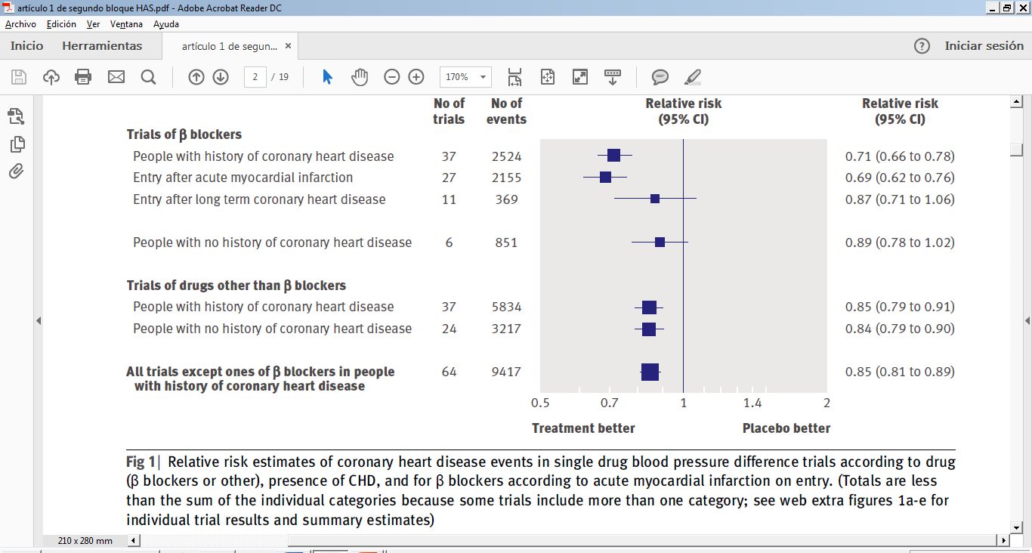
29%
31%
15%
Notes:
Estimaciones de riesgo relativo de eventos de enfermedad coronaria en ensayos de diferencia de presión arterial de fármaco acorde a un solo fármaco (bloqueadores beta u otros), presencia de CHD y para bloqueadores beta según el infarto agudo de miocardio al ingreso. (Los totales son menores que la suma de las categorías individuales porque algunos ensayos incluyen más de una categoría; consulte las cifras extra web 1a-e para los resultados de los ensayos individuales y las estimaciones resumidas)
Ensayos de beta bloqueantes: Personas con antecedentes de enfermedad coronaria. Después de entrar infarto agudo de miocardio Después de entrar enfermedad coronaria a largo plazo
Ensayos de drogas distintas de los beta bloqueantes: Personas con antecedentes de enfermedad coronaria. Personas sin antecedentes de enfermedad coronaria
Todos los ensayos excepto los beta bloqueantes en personas con antecedentes de enfermedad coronaria
Analisis: podemos decir que hubo una reducción de riesgo del 29% de presentar un evento de EAC en el grupo de personas con antecedentes de EAC asignados al grupo de ensayos con betabloqueantes comparado con placebo. El mayor beneficio de los beta bloqueantes fue en personas que presentaron despues de entrar al ensayo (reclutados al mes) un IAM tuvieron una reducción de riesgo de

Slide 20
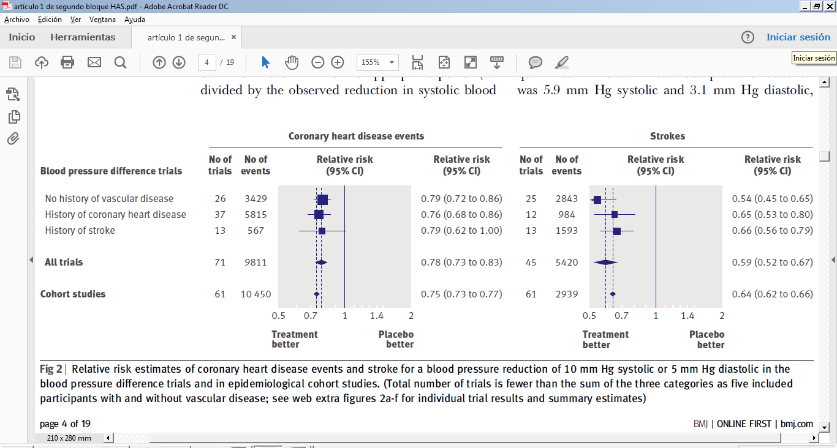
Notes:
Estimaciones del riesgo relativo de eventos de enfermedad coronaria y accidente cerebrovascular para una reducción de la presión arterial de 10 mm Hg sistólica o 5 mm Hg diastólica en los ensayos de diferencia de presión arterial y en estudios epidemiológicos de cohortes. (El número total de ensayos es menor que la suma de las tres categorías como cinco participantes incluidos con y sin enfermedad vascular; consulte las cifras adicionales web 2a-f para los resultados de los ensayos individuales y las estimaciones resumidas). Diamante estimación del efecto combinado
Podemos concluir que en todos lo ensayos de diferencias de presión arterial hubo una reducción de riesgo del 22 % de presentar eventos de EAC del 22% y una reducción de riesgo de presentar ECV en el grupo que recibió tratamiento comparado con placebo. Muy similar a la reducción de riesgo en los estudio de coorte el cual dio RR de 25 % en los eventos de EAC y 36 % en ECV para la misma diferencia de presión arterial de 10 mm Hg sistólica, o 5 mm Hg diastólica. Por lo tanto, las reducciones en los eventos de la enfermedad en los ensayos fueron similares a las esperadas de los resultados del estudio de cohortes para la misma reducción en la presión arterial.

Slide 21
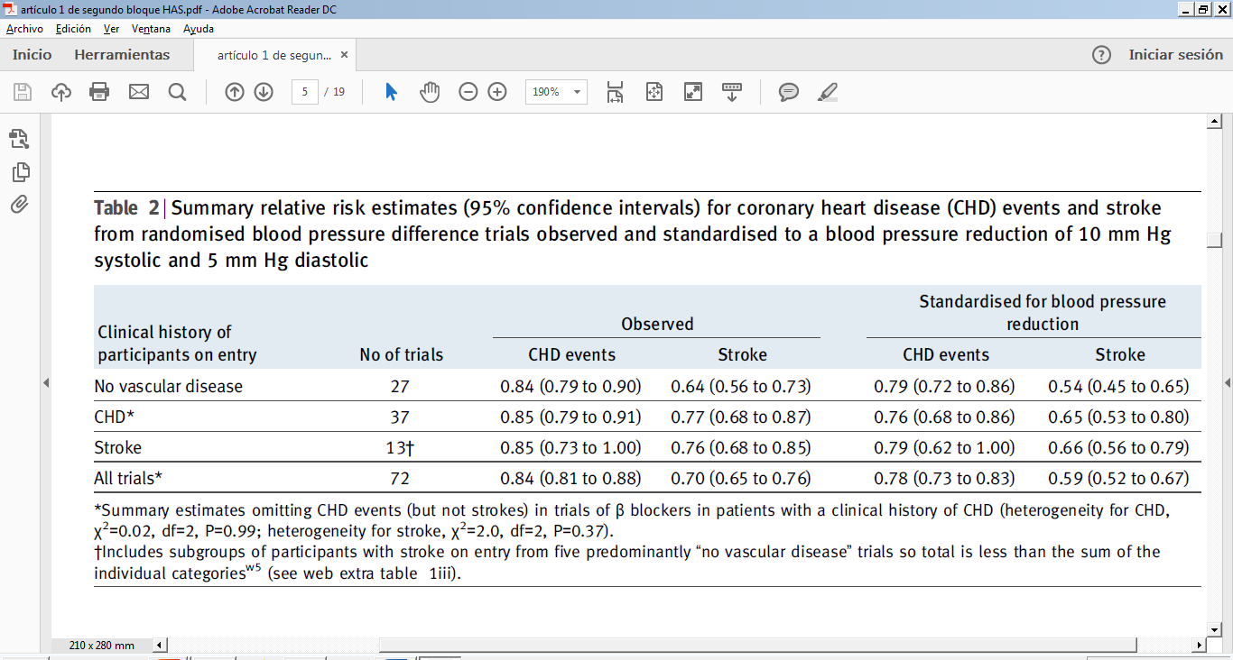
Notes:
Tabla 2 Resumen de las estimaciones de riesgo relativo (intervalos de confianza del 95%) para eventos de enfermedad coronaria (CHD) y accidente cerebrovascular de ensayos aleatorizados de diferencia de presión arterial observados y estandarizados para una reducción de la presión arterial de 10 mm Hg sistólica y 5 mm Hg diastólica
Las estimaciones de riesgo relativo resumido de eventos de CHD y accidente cerebrovascular en los ensayos de diferencia de presión arterial, observados y estandarizados para la reducción de la presión arterial, fueron similares en las tres categorías de ensayos (sin enfermedad vascular, historia de CHD e historial de accidente cerebrovascular), mostrando no hay diferencia en el efecto en personas con o sin enfermedad vascular (tabla 2 ⇓ , también vea las figuras extra web 2a-f para parcelas forestales de resultados de ensayos individuales). No hubo heterogeneidad entre los ensayos (tabla 2) y ningún efecto especial de fármacos distintos de los bloqueadores beta después del infarto agudo de miocardio.
La heterogeneidad es la variabilidad entre los resultados de los estudios en un metanalisis
La heterogeneidad estadística entre los estudios se determina considerando la similitud de las estimaciones puntuales, la extensión del solapamiento de los intervalos de confianza y los criterios estadísticos, como el test de heterogeneidad y el estadístico I².
-La prueba de ji al cuadrado (χ², o Chi²).
Evalúa si las diferencias observadas en los resultados son compatibles con el azar. Un valor de p bajo (o un estadístico ji cuadrado grande con respecto a sus grados de libertad) proporciona indicios de heterogeneidad en los efectos de la intervención (variación en las estimaciones más allá del azar). P<0,10 (<0,05) indica que existe heterogeneidad . P>0,10 (>0,05) no existe heterogeneidad La ausencia de heterogeneidad (variación en los resultados)estadística no garantiza que los estudios sean homogéneos.

Slide 22
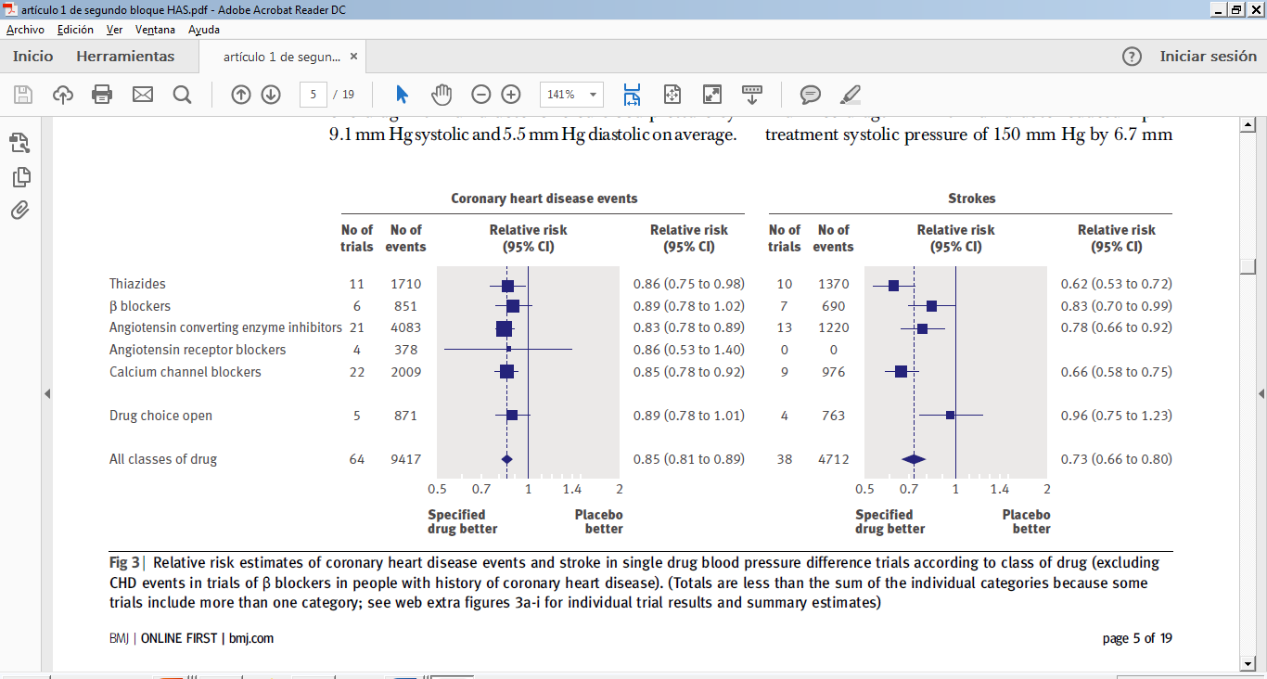
38%
17%
34%
Notes:
Estimaciones de riesgo relativo de eventos de enfermedad coronaria y accidente cerebrovascular en los ensayos de diferencia de presión arterial de un único fármaco y de acuerdo a la clase de fármaco (excluidos los eventos de CHD en ensayos de beta bloqueantes en personas con antecedentes de enfermedad coronaria). (Los totales son menores que la suma de las categorías individuales porque algunos ensayos incluyen más de una categoría, consulte las cifras extra web 3a-i para los resultados de los ensayos individuales y las estimaciones resumidas)
Podemos concluir que los diureticos tiazidicos demostraron una reduccion de rieso de ECV del 38 % comaprado con placebo y los bloqueantes de lso canales de calcio del 34%
Todas las reducciones de rieso de eventos de EAC fueron estadísticamente significativas, excepto los betabloqueantes recordando que aquí estaban excluidos los eventos en ensayos con BB en pacientes con antecedentes de EAC, y los ARA solo hubo cuatro ensayos y, por lo tanto, un poder estadístico insuficiente para mostrar un efecto.
No hubo heterogeneidad estadísticamente significativa para los eventos de CHD en los ensayos de las cinco clases de fármacos (χ ² = 2.0, df = 5, P = 0.86), pero la reducción en la incidencia de ictus fue menor en los ensayos de bloqueadores β (17%) que en los ensayos de un solo fármaco de las otras cuatro clases de fármacos combinados (29%, p = 0,03).

Slide 23
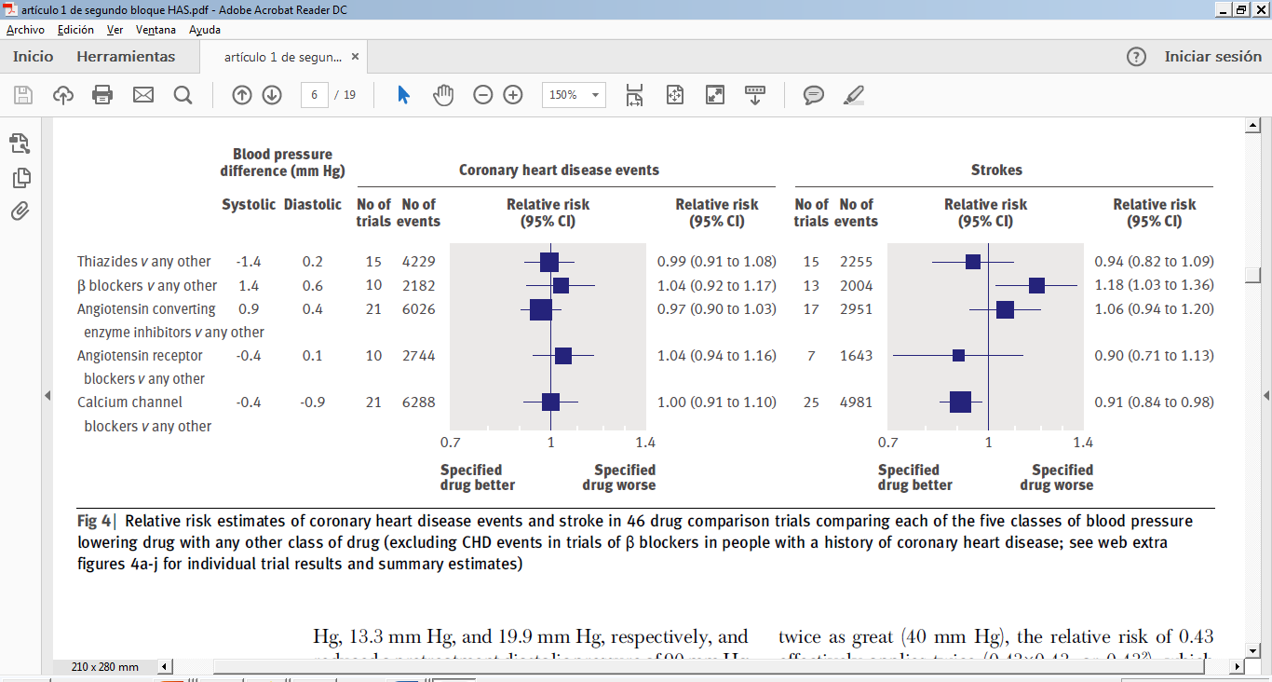
9%
Notes:
Estimaciones de riesgo relativo de eventos de enfermedad coronaria y accidente cerebrovascular en 46 ensayos de comparación de fármacos que compararon cada una de las cinco clases de fármacos reductores de la presión arterial con cualquier otra clase de fármaco (excluidos los eventos de CC en ensayos de bloqueadores beta en personas con antecedentes de enfermedad coronaria enfermedad cardíaca; consulte las figuras adicionales web 4a-j para obtener resultados de ensayos individuales y estimaciones resumidas)
Como podemos todos los intervalos de confianza tocan la unidad por lo que no existe ninuna diferencia entre cada uno de los farmacos comparado con cualquier otro fármaco en la reducción de eventos de EAC. El único que redujo en 9% el rieeso de ECV fueron los bloqueadores de lso canales de calcio
Las diferentes clases de fármacos redujeron la presión arterial. aproximadamente en la misma medida y reducción de CHD en aproximadamente la misma medida, proporcionando evidencia de una falta de efectos preventivos atribuibles a mecanismos distintos a la disminución de la presión arterial

Slide 24
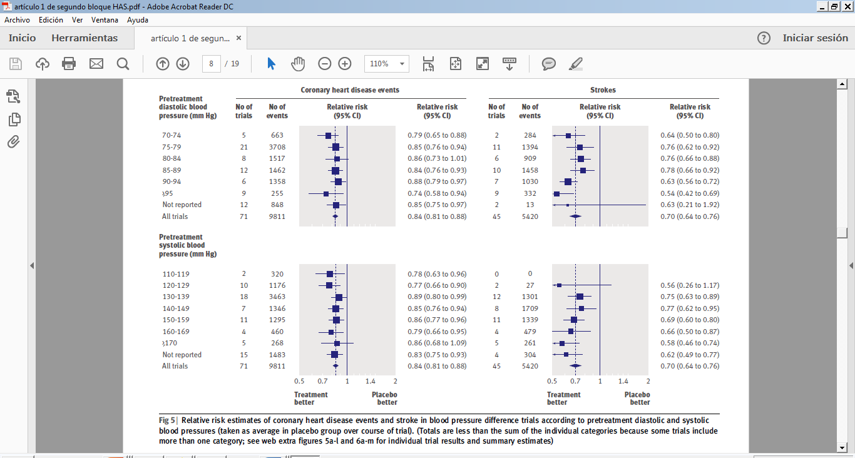
26%
46%
Heterogeneidad stroke χ ² = 19, P = 0.004
Notes:
Estimaciones de riesgo relativo de eventos de enfermedad coronaria y accidente cerebrovascular en los ensayos de diferencia de presión arterial según la presión arterial diastólica y sistólica pre tratamiento (tomadas como promedio en el grupo placebo durante el curso del ensayo). (Los totales son menores que la suma de las categorías individuales porque algunos ensayos incluyen más de una categoría, consulte las cifras extra web 5a-1 y 6a-m para los resultados de los ensayos individuales y las estimaciones resumidas)

Slide 25
23%
42%
Heterogeneidad stroke χ ² = 12.24, P = 0.06
Notes:
Estimaciones de riesgo relativo de eventos de enfermedad coronaria y accidente cerebrovascular en los ensayos de diferencia de presión arterial según la presión arterial diastólica y sistólica pre tratamiento (tomadas como promedio en el grupo placebo durante el curso del ensayo). (Los totales son menores que la suma de las categorías individuales porque algunos ensayos incluyen más de una categoría, consulte las cifras extra web 5a-1 y 6a-m para los resultados de los ensayos individuales y las estimaciones resumidas)
No hubo heterogeneidad en las estimaciones de riesgo relativo para CHD según la presión arterial diastólica pretratamiento (χ ² = 3.9, df = 6, P = 0.69; fig 5). Hubo heterogeneidad para el accidente cerebrovascular (χ ² = 19, df = 6, P = 0.004), debido a una mayor reducción del riesgo en ensayos con la presión arterial más alta antes del tratamiento (≥95 mm Hg), que surgieron debido a un tratamiento más intensivo en estos ensayos (diferencia promedio entre los grupos tratados y con placebo de 1,7 medicamentos para reducir la presión arterial por participante, en comparación con 1,0 medicamentos por participante en los ensayos restantes con una presión arterial más baja antes del tratamiento). Lo mismo se aplica al análisis basado en la presión arterial sistólica (CHD, χ ² = 3.7, df = 7, P = 0.82 y stroke χ ² = 12.24, df = 6, P = 0.06; fig 5).

Slide 26
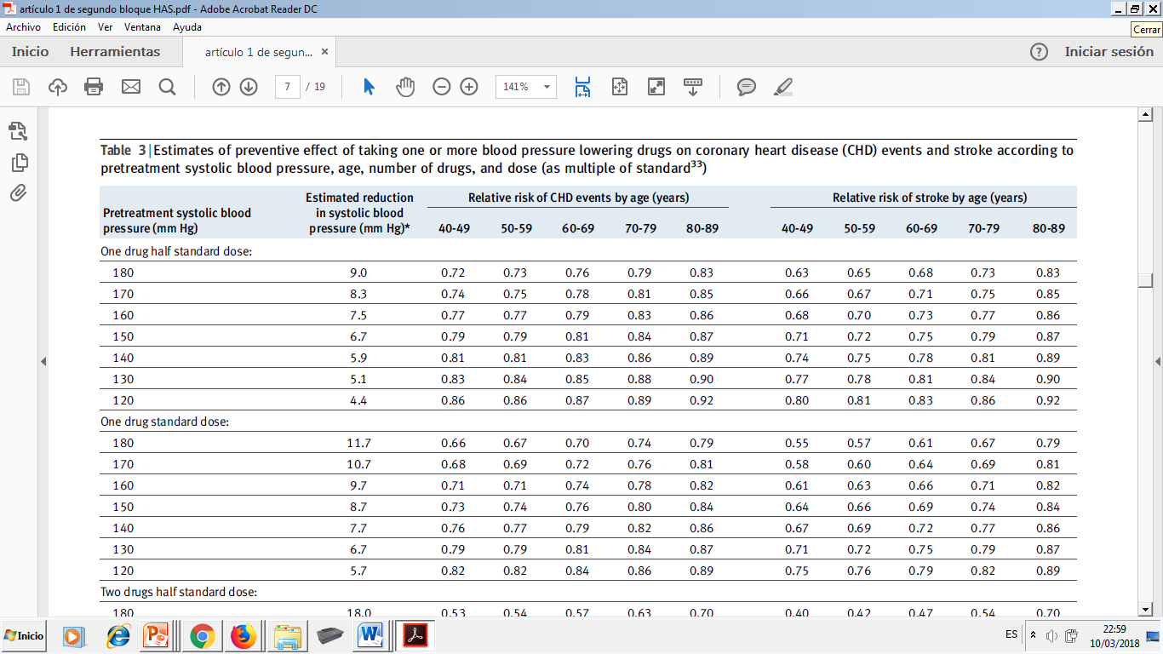
24%
33%
Notes:
lTabla 3 | Estimaciones del efecto preventivo de tomar uno o más medicamentos para reducir la presión arterial en eventos de enfermedad cardíaca coronaria (CHD) y accidente cerebrovascular de acuerdo con presión arterial sistólica pretratamiento, edad, número de fármacos y dosis (como múltiplo de estándar33)

Slide 27
46%
57%
Notes:
lTabla 3 | Estimaciones del efecto preventivo de tomar uno o más medicamentos para reducir la presión arterial en eventos de enfermedad cardíaca coronaria (CHD) y accidente cerebrovascular de acuerdo con presión arterial sistólica pretratamiento, edad, número de fármacos y dosis (como múltiplo de estándar33)

Slide 28
24%
33%
46%
57%
Notes:
Reducción de la incidencia de eventos de enfermedad coronaria (EC) y accidentes cerebrovasculares en relación con la reducción de la presión arterial sistólica según la dosis y la combinación de fármacos, la presión arterial sistólica previa al tratamiento y la edad. * Las reducciones de la presión arterial son más inciertas y, por lo tanto, también las reducciones en la incidencia de la enfermedad
Las Figuras 6 y 7 muestran que un fármaco a dosis estándar redujo la incidencia de EC en aproximadamente un 24% y de apoplejía en un 33% en personas de 60-69 con una presión arterial sistólica de 150 mm Hg y una presión arterial diastólica de 90 mm Hg . Tres medicamentos a la mitad de la dosis estándar duplicaron este efecto, reduciendo la incidencia de enfermedad coronaria en aproximadamente un 45% y de apoplejía en un 60%.

Slide 29
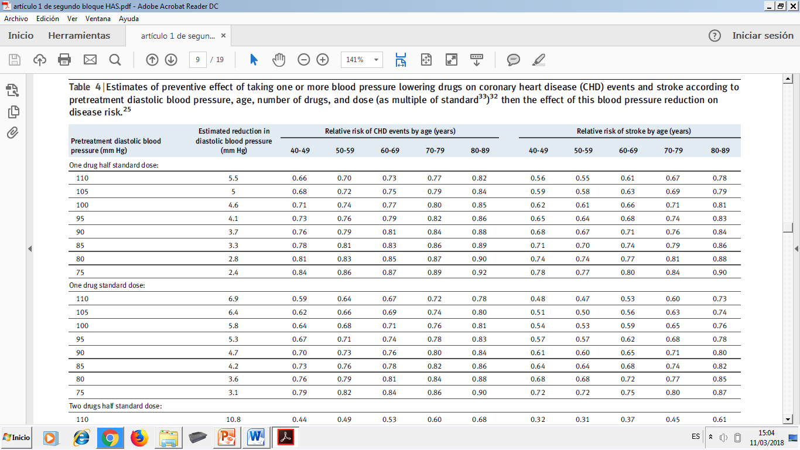
24%
35%

Slide 30
46%
62%

Slide 31
24%
35%
46%
62%
Notes:
Reducción en la incidencia de eventos de enfermedad coronaria (CHD) y accidente cerebrovascular en relación con la reducción de la presión arterial diastólica de acuerdo con la dosis de fármaco, el número de fármacos, la presión arterial diastólica antes del tratamiento y la edad. * Las reducciones de la presión arterial son más inciertas y, por lo tanto, también las reducciones en la incidencia de la enfermedad

Slide 32
Notes:
Reducciones porcentuales observadas en eventos de enfermedad coronaria (AC) y accidente cerebrovascular en ensayos únicos y combinados de diferencia de presión arterial de tratamiento con fármacos comparados con las reducciones previstas según el número de fármacos, dosis, presión arterial previa al tratamiento y edad (60-69 años) (tablas 3 y 4), ajustado por la proporción de participantes tratados que no toman sus tabletas asignadas (25%)
En esta tabla ellos demostraron que los porcentajes de reducción de eventos de EAC y stroke predichos basados en la PAS y PAD fueorn similares a lso obervados en los ensayos
La Tabla 5 muestra las predicciones de las reducciones en eventos de CHD y accidente cerebrovascular en los ensayos de diferencia de presión arterial de un solo tratamiento farmacológico (1,0 fármaco por participante en promedio) y del tratamiento farmacológico combinado (2,0 fármacos por participante), calculado teniendo en cuenta la presión arterial antes del tratamiento, la dosis como un múltiplo de la dosis estándar, y la edad y ajustado por el hecho de que una cuarta parte de los participantes no tomaron el tratamiento asignado. La Tabla 5 muestra que las reducciones observadas en eventos de CHD y accidente cerebrovascular en los ensayos son similares a los valores predichos, por lo que los resultados de los ensayos validan las estimaciones.

Slide 33
41 %
26 %
Notes:
Resultados sobre la insuficiencia cardíaca en 64 ensayos de diferencia de presión arterial y 31 ensayos de comparación de fármacos para reducir la presión arterial, por separado para los bloqueadores de los canales de calcio y otras drogas
Comparaciones de drogas que no involucran canales de calcio bloqueadores
Cada una de las otras cuatro clases de fármacos redujo significativamente la incidencia de insuficiencia cardíaca en los ensayos de diferencia de presión arterial (P <0.001) en un 24% en promedio, sin diferencias significativas en el efecto entre ellos ni en los ensayos de diferencia de presión arterial ni en el fármaco ensayos de comparación
Los bloqueadores de los canales de calcio redujeron la insuficiencia cardíaca en los ensayos de diferencia de presión arterial en un 19% (P = 0.007), aunque los ensayos de comparación de medicamentos mostraron que fueron estadísticamente significativamente menos efectivos al hacerlo que las otras cuatro clases de fármacos (riesgo relativo 1.22, 1.10 a 1.35; P <0.001). . El efecto de los bloqueadores de los canales de calcio en la reducción de la insuficiencia cardíaca en los ensayos de diferencia de presión arterial (19%) no fue mucho menor que el de las otras clases de fármacos (24%). El efecto de los fármacos fue similar en la prevención primaria y secundaria (prevención de nuevos diagnósticos de insuficiencia cardíaca y prevención del deterioro (ingreso hospitalario o muerte) en personas con insuficiencia cardíaca).

Slide 34
Notes:
Fuente de evidencia de tres grandes metaanálisis
Una síntesis de datos de diferentes fuentes, observacionales y experimental, es necesario. La Tabla 7 muestra cómo los diferentes las piezas del rompecabezas provienen de tres metaanálisis grandes, el último es el presente estudio. (Metaanálisis de "evento" ensayos de drogas por clase y reducción en CHD y apoplejía (presente análisis)
Clase de medicamento: Comentario sobre la evidencia de los eventos en los ensayos (presente análisis) = Estimaciones diluidas porque el 24% de los participantes dejó de tomar tabletas
Dosis del medicamento: Diferentes participantes tomaron diferentes dosis; bajo dosis no probada
Numero de medicamentos: Poder estadístico muy bajo
Presión arterial pre tratamiento: Reducción significativa de eventos de enfermedad incluso en presión arterial más baja
Clase de medicamento: Extenso
Edad: Un estrecho rango de edad (60-69 años)
Uninformative = Desinformativo (manipulación informativa)

Slide 35
discusión
Este es el metanálisis más grande de ensayos aleatorizados de reducción de la presión arterial hasta la fecha, muestra que la reducción de la PAS en 10 mm Hg o la PAD en 5 mm Hg usando cualquiera de las principales clases de medicamentos para reducir la presión arterial reduce los eventos de EAC (fatales y no fatales) en alrededor de 1/4 parte y ECV en aproximadamente 1/3 parte, independientemente de la presencia o ausencia de enfermedad vascular y de la presión arterial antes del tratamiento.

Slide 36
discusión
¿los betabloqueantes tienen un efecto especial por encima de la disminución de la PA para prevenir los eventos de EAC en personas con antecedentes de EAC ?
Sí. El efecto es una reducción aproximada del 30% en EAC, presente durante algunos años después del infarto.
¿El efecto preventivo de las drogas difiere en personas con y sin antecedentes de enfermedad cardiovascular?
No. El porcentaje de reducción de riesgo de eventos de EAC y ECV es el mismo o similar.
Notes:
¿Los bloqueadores β tienen un efecto especial en la prevención de eventos de CHD en personas con antecedentes clínicos de CHD?
Sí. El efecto es una reducción aproximada del 30% en la enfermedad coronaria, presente durante algunos años después del infarto. Esta reducción de riesgo es aproximadamente 15% a partir de entonces, similar a la de otros medicamentos para reducir la presión arterial
¿El efecto preventivo de las drogas difiere en personas con y sin antecedentes de enfermedad cardiovascular?
No. El porcentaje de reducción en el riesgo de eventos de CHD y accidente cerebrovascular es el mismo o similar. Dado que el riesgo absoluto es mayor en personas con antecedentes de enfermedad cardiovascular, la reducción del riesgo absoluto es mayor
¿La reducción de la presión arterial por sí sola explica el efecto preventivo de las drogas?
Sí, excepto por el efecto especial a corto plazo de los betabloqueantes
¿Debería limitarse el uso de medicamentos para reducir la presión arterial a personas con presión arterial "alta"?
No. Los medicamentos para reducir la presión sanguínea deben ofrecerse a cualquier persona con un riesgo suficientemente alto para beneficiarse del tratamiento cualquiera que sea su razón de alto riesgo, porque una reducción de la presión arterial determinada reduce el riesgo de enfermedad coronaria y accidente cerebrovascular en una proporción constante independientemente de la presión arterial previa al tratamiento.
¿Cuál es el efecto cuantitativo de tomar uno o más medicamentos para bajar la presión arterial sobre la presión arterial y el riesgo de eventos de CHD y accidente cerebrovascular?
En personas de 60-69 años con una presión arterial diastólica de 90 mm Hg (o presión arterial sistólica de 150 mm Hg): un medicamento a dosis estándar reduce el riesgo de enfermedad coronaria en aproximadamente un 25% y de accidente cerebrovascular en un 35%; tres medicamentos a la mitad de la dosis estándar reducen el riesgo de enfermedad coronaria en un 45% y de apoplejía en un 60%; las estimaciones son aproximadamente 10 puntos porcentuales más altas si la presión arterial es más alta en 30 mm Hg sistólica o 15 mm Hg diastólica; las estimaciones son aproximadamente 5 puntos porcentuales inferiores para un aumento de 10 años en la edad

Slide 37
discusión
¿La reducción de la presión arterial por sí sola explica el efecto preventivo de las drogas?
Sí, excepto por el efecto especial a corto plazo de los betabloqueantes
¿Debería limitarse el uso de medicamentos para reducir la PA a personas con presión arterial "alta"?
No. Los medicamentos para reducir la presión sanguínea deben ofrecerse a cualquier persona con un riesgo suficientemente alto para beneficiarse del tratamiento cualquiera que sea su razón de alto riesgo, porque una reducción de la presión arterial determinada reduce el riesgo de EAC y ECV en una proporción constante independientemente de la presión arterial previa al tratamiento.
Notes:
¿Los bloqueadores β tienen un efecto especial en la prevención de eventos de CHD en personas con antecedentes clínicos de CHD?
Sí. El efecto es una reducción aproximada del 30% en la enfermedad coronaria, presente durante algunos años después del infarto. Esta reducción de riesgo es aproximadamente 15% a partir de entonces, similar a la de otros medicamentos para reducir la presión arterial
¿El efecto preventivo de las drogas difiere en personas con y sin antecedentes de enfermedad cardiovascular?
No. El porcentaje de reducción en el riesgo de eventos de CHD y accidente cerebrovascular es el mismo o similar. Dado que el riesgo absoluto es mayor en personas con antecedentes de enfermedad cardiovascular, la reducción del riesgo absoluto es mayor
¿La reducción de la presión arterial por sí sola explica el efecto preventivo de las drogas?
Sí, excepto por el efecto especial a corto plazo de los betabloqueantes
¿Debería limitarse el uso de medicamentos para reducir la presión arterial a personas con presión arterial "alta"?
No. Los medicamentos para reducir la presión sanguínea deben ofrecerse a cualquier persona con un riesgo suficientemente alto para beneficiarse del tratamiento cualquiera que sea su razón de alto riesgo, porque una reducción de la presión arterial determinada reduce el riesgo de enfermedad coronaria y accidente cerebrovascular en una proporción constante independientemente de la presión arterial previa al tratamiento.
¿Cuál es el efecto cuantitativo de tomar uno o más medicamentos para bajar la presión arterial sobre la presión arterial y el riesgo de eventos de CHD y accidente cerebrovascular?
En personas de 60-69 años con una presión arterial diastólica de 90 mm Hg (o presión arterial sistólica de 150 mm Hg): un medicamento a dosis estándar reduce el riesgo de enfermedad coronaria en aproximadamente un 25% y de accidente cerebrovascular en un 35%; tres medicamentos a la mitad de la dosis estándar reducen el riesgo de enfermedad coronaria en un 45% y de apoplejía en un 60%; las estimaciones son aproximadamente 10 puntos porcentuales más altas si la presión arterial es más alta en 30 mm Hg sistólica o 15 mm Hg diastólica; las estimaciones son aproximadamente 5 puntos porcentuales inferiores para un aumento de 10 años en la edad

Slide 38
discusión
¿Cuál es el efecto cuantitativo de tomar uno o más medicamentos antihipertensivos sobre la PA y el riesgo de eventos de EAC y ECV?
En personas de 60-69 años con una presión arterial diastólica de 90 mm Hg (o presión arterial sistólica de 150 mm Hg):
un medicamento a dosis estándar reduce el riesgo de EAC en aproximadamente un 25% y de accidente cerebrovascular en un 35%;
tres medicamentos a la mitad de la dosis estándar reducen el riesgo de EAC en un 45% y de ECV en un 60%; las estimaciones son aproximadamente 10 puntos porcentuales más altas si la PA es más alta (30 mm Hg sistólica o 15 mm Hg diastólica)
Notes:
¿Los bloqueadores β tienen un efecto especial en la prevención de eventos de CHD en personas con antecedentes clínicos de CHD?
Sí. El efecto es una reducción aproximada del 30% en la enfermedad coronaria, presente durante algunos años después del infarto. Esta reducción de riesgo es aproximadamente 15% a partir de entonces, similar a la de otros medicamentos para reducir la presión arterial
¿El efecto preventivo de las drogas difiere en personas con y sin antecedentes de enfermedad cardiovascular?
No. El porcentaje de reducción en el riesgo de eventos de CHD y accidente cerebrovascular es el mismo o similar. Dado que el riesgo absoluto es mayor en personas con antecedentes de enfermedad cardiovascular, la reducción del riesgo absoluto es mayor
¿La reducción de la presión arterial por sí sola explica el efecto preventivo de las drogas?
Sí, excepto por el efecto especial a corto plazo de los betabloqueantes
¿Debería limitarse el uso de medicamentos para reducir la presión arterial a personas con presión arterial "alta"?
No. Los medicamentos para reducir la presión sanguínea deben ofrecerse a cualquier persona con un riesgo suficientemente alto para beneficiarse del tratamiento cualquiera que sea su razón de alto riesgo, porque una reducción de la presión arterial determinada reduce el riesgo de enfermedad coronaria y accidente cerebrovascular en una proporción constante independientemente de la presión arterial previa al tratamiento.
¿Cuál es el efecto cuantitativo de tomar uno o más medicamentos para bajar la presión arterial sobre la presión arterial y el riesgo de eventos de CHD y accidente cerebrovascular?
En personas de 60-69 años con una presión arterial diastólica de 90 mm Hg (o presión arterial sistólica de 150 mm Hg): un medicamento a dosis estándar reduce el riesgo de enfermedad coronaria en aproximadamente un 25% y de accidente cerebrovascular en un 35%; tres medicamentos a la mitad de la dosis estándar reducen el riesgo de enfermedad coronaria en un 45% y de apoplejía en un 60%; las estimaciones son aproximadamente 10 puntos porcentuales más altas si la presión arterial es más alta en 30 mm Hg sistólica o 15 mm Hg diastólica; las estimaciones son aproximadamente 5 puntos porcentuales inferiores para un aumento de 10 años en la edad

Slide 39
LIMITACIONES y FORTALEZAS
Las posibles limitaciones de este metanálisis surgen de no tener datos individuales del paciente de cada ensayo.
El hecho de que este metaanálisis fue basado en ensayos que variaron de muchas maneras (por ejemplo, con respecto a la PA previa al tratamiento, enfermedad previa, muestra de la población) puede considerarse una limitación, lo que posiblemente conduzca a un error aleatorio que oscurezca las diferencias reales.
Basados ​​en las reducciones relativas de riesgo, son generalmente aplicables independientemente de la incidencia de enfermedad cardiovascular.
Nuestras estimaciones de la RRR se pueden convertir en RAR multiplicándolas por la incidencia en una población específica
RAR= RRR (EAC 46 % ) x (incidencia EAC población 10%)= 4,6%
Notes:
Las posibles limitaciones de este metanálisis surgen de no tener datos individuales del paciente de cada ensayo.
Si bien esto habría proporcionado más detalles sobre los efectos de la reducción de la presión arterial en relación con la presión arterial antes del tratamiento y la edad no era un serio limitación.
El hecho de que nuestro metaanálisis fue basado en ensayos que variaron de muchas maneras (por ejemplo, con respecto a la presión arterial previa al tratamiento, previa enfermedad, muestra de población) puede considerarse una limitación, lo que puede conducir a oscurecimiento aleatorio de errores diferencias reales
La fuerza de nuestros análisis es que, basados ​​en lo que son sobre las reducciones relativas en el riesgo, son generalmente aplicables independientemente de la incidencia de enfermedad cardiovascular.
Nuestras estimaciones de la reducción del riesgo relativo se pueden convertir en reducciones absolutas del riesgo multiplicándolas por la incidencia en una población específica

Slide 40
LISTA DE COTEJO
Notes:
1. Fue un diseño a priori proporcionado
la pregunta de investigación y los criterios de inclusión deben establecerse antes de que el director la revise
2. ¿hubo una selección de estudios duplicados y extracción de datos? debería haber al menos dos extractores de datos y debería existir un procedimiento de consenso para desacuerdos
3. Fue una búsqueda exhaustiva de literatura realizada
al menos dos fuentes electrónicas deben ser buscadas. El informe debe incluir años y bases de datos (ej central, embase y medline). palabras clave y / o términos médicos deben ser establecidos y son factibles la estrategia de búsqueda debe ser proporcionada. Todas las búsquedas deben complementarse consultando contenidos de corrientes, reseñas, libros de texto, registros especializados o expertos en particular

Slide 41
LISTA DE COTEJO
Notes:
4. El edo de la publicación fue utilizado como un criterio de inclusión
los autores deben declarar que buscaron informes independientemente de su tipo de publicación los autores deben indicar si ellos excluyeron algún reporte basado en el status de la publicación, idiomal
5. Era una lista de estudios incluidos y excluidos proporcionados
6. fueron las características de los estudios incluidos proporcionados

Slide 42
LISTA DE COTEJO
Notes:
fue la calidad científica de los estudios incluidos evaluado y documentado?

Slide 43
LISTA DE COTEJO
Notes:
fue la probabilidad de sesgo de publicación evaluó

Slide 44
APORTES DEL GRUPO
Los resultados obtenidos del presente meta-análisis nos permite hacer sugerencias en relación a la metodología del mismo, uno de los puntos importantes es el hecho de que no nos muestra de donde tomaron ellos los valores de PA pre tratamiento, cuando al principio nos revelan los autores que dentro de las limitantes, no se tenia los datos individuales de cada uno de los pacientes de los ensayos analizados.
Por otra parte no nos queda claro el hecho de que incluyeron interpretación de estudios no aleatorizado y que además, al momento de interpretar los resultados de riesgo relativo en relación a los eventos de EAC y ECV por grupo etario, cantidad de droga usada y cifras de presión arterial sistólica y diastólica pre tratamiento, no se muestran los respectivos intervalos de confianza, en consecuencia no nos permite obtener conclusiones bien fundamentadas.

Slide 45
APORTES DEL GRUPO
Dada la incertidumbre generada en relación al análisis de los resultados de este meta-analisis, trae como resultado que a la hora de extraer información en aras de la aplicabilidad clínica diaria de nuestra población hipertensa, hace que en el escenario clínico surja un abanico de confusiones que no permiten tomar decisiones bien fundamentadas .

Slide 46
Gracias por su Atención…

